Slide 1
Оценка качества информационных систем
Работу выполнили: Ходжаева Диля и Колесова Анжела

Slide 2
Общая постановка задачи
Качество ИС связано с дефектами, заложенными на этапе проектирования и проявляющимися в процессе эксплуатации. Свойства ИС, в том числе и дефектологические, могут проявляться лишь во взаимодействии с внешней средой, включающей технические средства, персонал, информационное и программное окружение.
В зависимости от целей исследования и этапов жизненного цикла ИС дефектологические свойства разделяют на дефектогенность, дефектабельность и дефектоскопичность.

Slide 3
Факторы дефектогенности
численностью разработчиков ИС, их профессиональными психофизиологическими характеристиками;
условиями и организацией процесса разработки ИС;
характеристиками инструментальных средств и комплексов ИС;
сложностью задач, решаемых ИС;
степенью агрессивности внешней среды (потенциальной возможностью внешней среды вносить преднамеренные дефекты, например, воздействие вирусов).

Slide 4
Факторы дефектабельности
Характеризует наличие дефектов ИС и определяется их количеством и местонахождением. Другими факторами, влияющими на дефектабельность, являются:
структурно-конструктивные особенности ИС;
интенсивность и характеристики ошибок, приводящих к дефектам.

Slide 5
Дефектоскопичность
Дефектоскопичность характеризует возможность проявления дефектов в виде отказов и сбоев в процессе отладки, испытаний или эксплуатации.
На дефектоскопичность влияют:
количество, типы и характер распределения дефектов;
устойчивость ИС к проявлению дефектов;
характеристики средств контроля и диагностики дефектов;
квалификация обслуживающего персонала.

Slide 6
Оценка качества ИС
задача крайне сложная из-за многообразия интересов пользователей. Поэтому невозможно предложить одну универсальную меру качества и приходится использовать ряд характеристик, охватывающих весь спектр предъявляемых требований. Наиболее близки к задачам оценки качества ИС модели качества программного обеспечения, являющегося одним из важных составных частей ИС. В настоящее время используется несколько абстрактных моделей качества программного обеспечения, основанных на определениях характеристики качества, показателя качества, критерия и метрики.
Критерий может быть определен как независимый атрибут ИС или процесса ее создания. С помощью такого критерия может быть измерена характеристика качества ИС на основе той или иной метрики.

Slide 7
Качества
общая полезность;
исходная полезность;
удобство эксплуатации;
Далее формируются показатели, к числу которых могут быть отнесены:
практичность;
целостность;
корректность;
удобство обслуживания;
оцениваемость;
гибкость;
адаптируемость;
мобильность;
возможность взаимодействия.

Slide 8
Показатели критерий
практичность - работоспособность, возможность обучения, коммуникативность, объем ввода, скорость ввода-вывода;
целостность - регулирование доступа, контроль доступа;
эффективность - эффективность использования памяти, эффективность функционирования;
корректность - трассируемость, завершенность, согласованность;
надежность - точность, устойчивость к ошибкам, согласованность, простоту;
удобство обслуживания - согласованность, простоту, краткость, информативность, модульность;
оцениваемость - простоту, наличие измерительных средств, информативность, модульность;
гибкость - распространяемость, общность, информатирован-ность, модульность;
адаптируемость - общность, информативность, модульность, аппаратную независимость, программную независимость;
мобильность - информативность, модульность, аппаратную независимость, программную независимость;
возможность взаимодействия - модульность, унифицируемость процедур связи, унифицируемость данных.

Slide 9
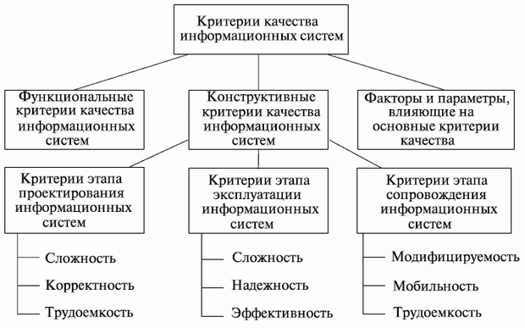
Процесс сертификаций

Slide 10
Стандарты управления качеством промышленной продукции
Международные стандарты серии ISO 9000 разработаны для управления качеством продукции, их дополняют стандарты серии ISO 14000, отражающие экологические требования к производству промышленной продукции. Хотя эти стандарты непосредственно не связаны с CALS- стандартами, их цели - совершенствование промышленного производства, повышение его эффективности - совпадают.
В стандартах ISO 9000 используется определение качества из стандарта ISO 8402: " Качество - совокупность характеристик продукта, относящихся к его способности удовлетворять установленные или предполагаемые потребности". Аналогичное определение содержится в ГОСТ 15467-79: " Качество продукции - это совокупность свойств продукции, обусловливающих ее пригодность удовлетворять определенные потребности в соответствии с ее назначением". В ISO 9000 вводится понятие системы качества (QS - Quality System), под которой понимают документальную систему с руководствами и описаниями процедур достижения качества.

Slide 11
Система качества
описание политики управления для каждого системного элемента;
описание процедур управления качеством (что, где, кем и когда должно быть сделано);
тесты, планы, инструкции и т. п.
Вторичные стандарты включают в себя:
ISO 9000 - основные понятия, руководство по применению ISO 9001;
ISO 9004 - элементы систем управления качеством. Поддерживающие стандарты предназначены для развития и установки систем качества:
ISO 10011 - аудит, критерии для аудита систем качества ;
ISO 10012 - требования для измерительного оборудования;
ISO 10013 - пособие для развития руководств по управлению качеством.

Slide 12
Государственные стандарты Российской Федерации
ГОСТ Р ИСО 9001-96 "Системы качества. Модель обеспечения качества при проектировании, разработке, производстве, монтаже и обслуживании";
ГОСТ Р ИСО 9002-96 "Системы качества. Модель обеспечения качества при производстве, монтаже и обслуживании";
ГОСТ Р ИСО 9003-96 "Системы качества. Модель обеспечения качества при окончательном контроле и испытаниях".

Slide 13
Новая версия стандартов серии ISO 9000
ISO 9000:2000 Fundamentals and vocabulary (основы и терминология);
ISO 9001:2000 Requirements (требования);
ISO 9004:2000 Guidelines for performance improvement (руководство по развитию).
Введенные в стандарте ISO 9004 двадцать элементов качества сворачиваются в четыре группы:
распределение ответственности (management responsibility);
управление ресурсами (resource management);
реализация продукции и услуг (product and/or service realization);
измерения и анализ (measurement, analysis, and improvement).

Slide 14



